Slide 1
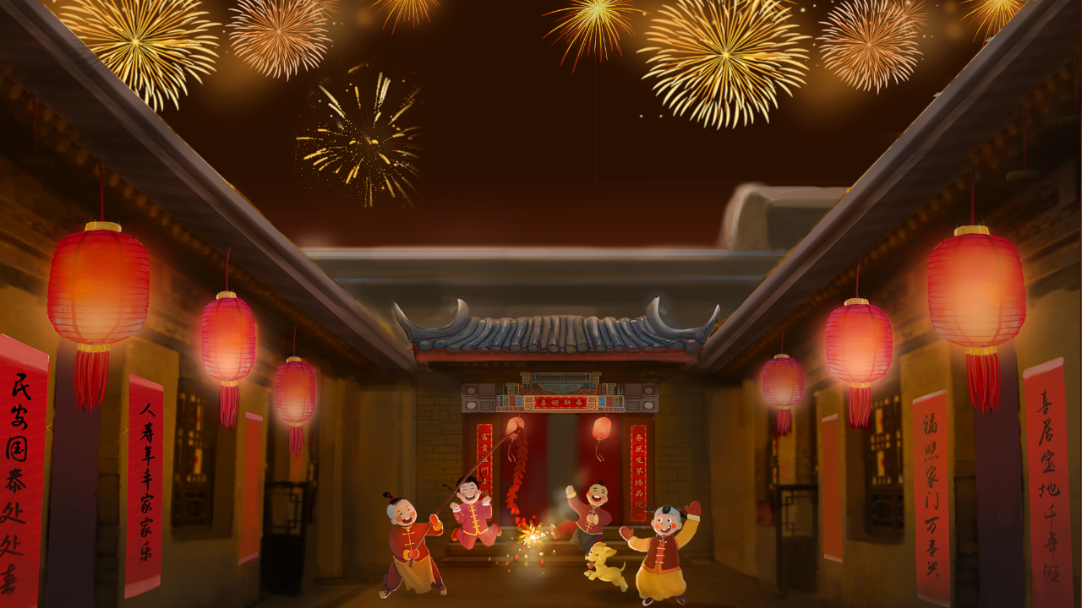



Slide 3



第四章
第三章
第二章
第一章
除夕的典故
除夕的禁忌
除夕的风俗习惯
除夕的渊源
目录

Slide 4
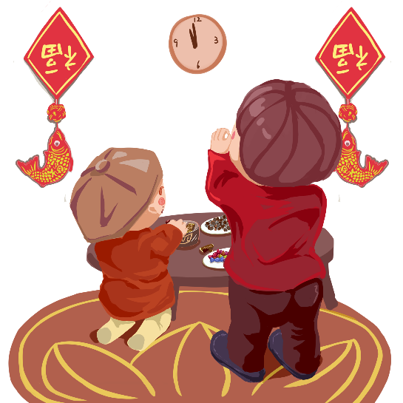

第一章
除夕的渊源
除夕

Slide 5
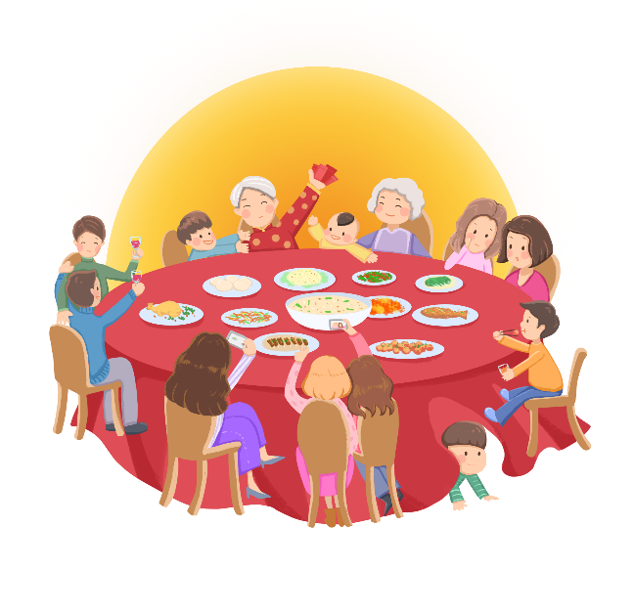

此处输入标题
除夕，为岁末的最后一天夜晚。岁末的最后一天称为“岁除”，意为旧岁至此而除，另换新岁。除，即去除之意；夕。
输入标题文字
此处输入标题
指夜晚。“除夕”是岁除之夜的意思，又称大年夜、除夕夜、除夜等，时值年尾的最后一个晚上。

Slide 6
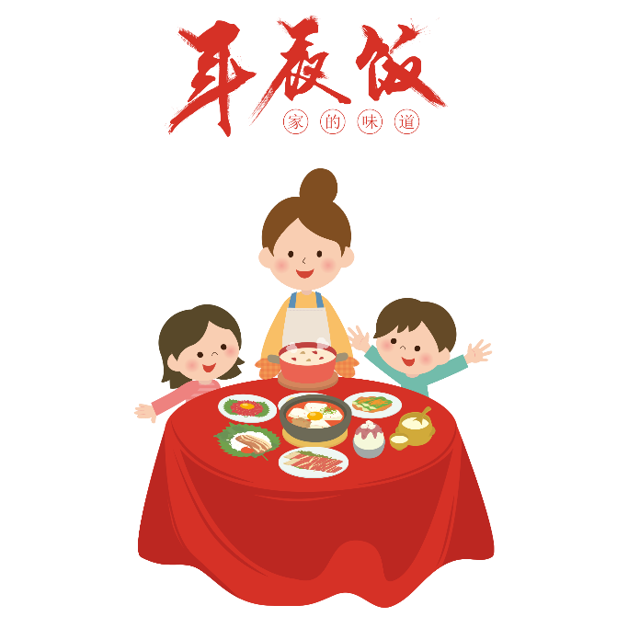
此处输入标题
除夕因常在农历十二月廿九或三十日，故又称该日为大年三十。岁除之日，民间尤为重视，家家户户忙忙碌碌或清扫庭舍，除旧布新，张灯结彩
除夕因常在农历十二月廿九或三十日，故又称该日为大年三十。岁除之日，民间尤为重视，家家户户忙忙碌碌或清扫庭舍
此处输入标题
输入标题文字

Slide 7
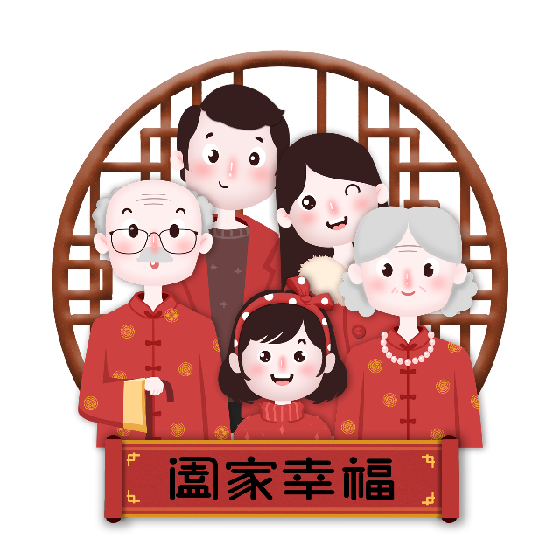
此处输入标题
除夕是除旧布新、阖家团圆、祭祀祖先的日子，与清明节、七月半、重阳节是中国民间传统的祭祖大节。除夕，在国人心中是具有特殊意义的，这个年尾最重要的日子，漂泊再远的游子也是要赶着回家去和家人团聚，在爆竹声中辞旧岁，烟花满天迎新春。
输入标题文字

Slide 8
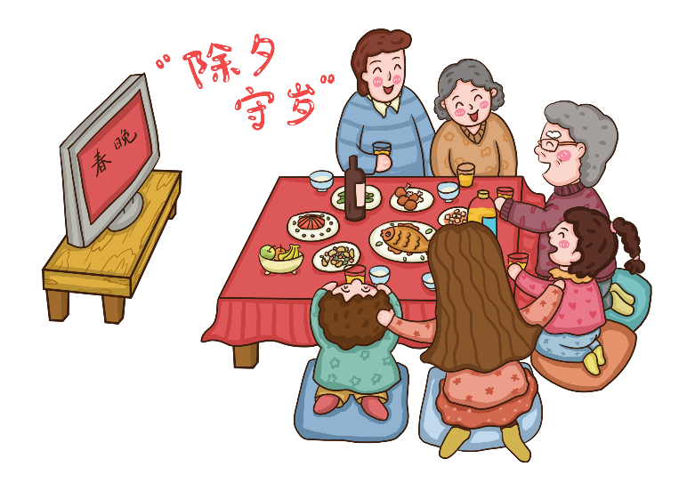
此处输入标题
“年”的最后一天，称为“岁除”，那天晚上叫“除夕”。它与新年首尾相连，谓之“岁穷月尽、挨年近晚”，是新一年的前夕，是除旧迎新的重要时间交界点。
输入标题文字

Slide 9
第二章
除夕的风俗习惯
除夕

Slide 10
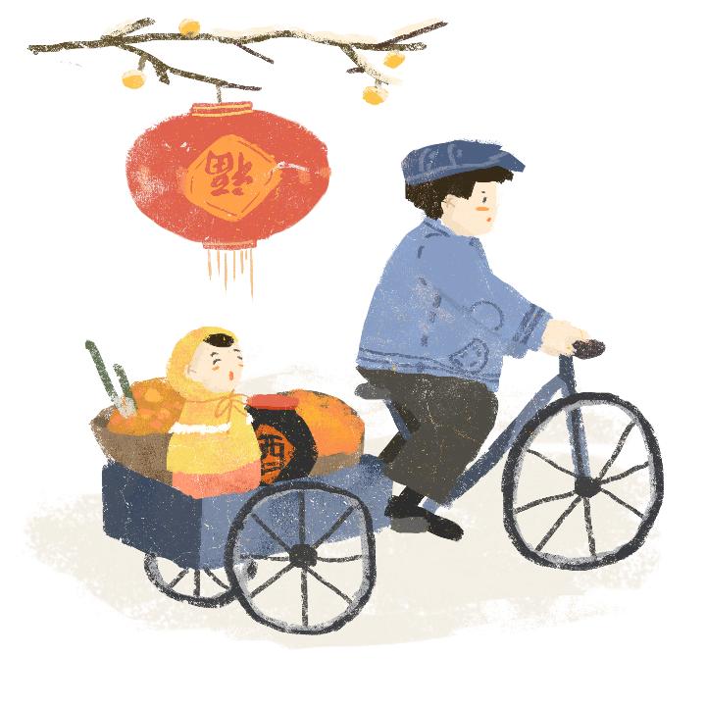
此处输入标题
除夕自古就有祭祖、守岁、团圆饭、贴年红、挂灯笼等习俗，流传至今，经久不息。受中华文化的影响，除夕也是汉字文化圈国家以及世界各地华人华侨的传统节日。
输入标题文字

Slide 11
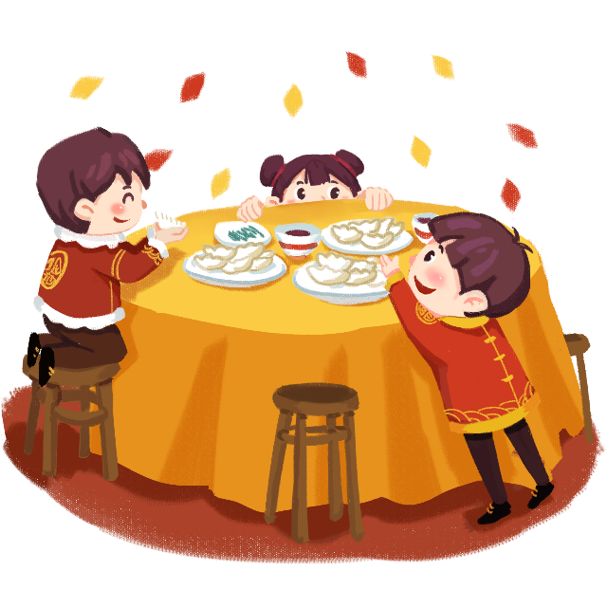
岁除，是岁末除旧布新的日子。除夕，即岁除之夜，它与岁首（新年）首尾相连。旧岁至此夕而除，第二天就换新岁了，故俗以为除夕。
此处输入标题
输入标题文字

Slide 12
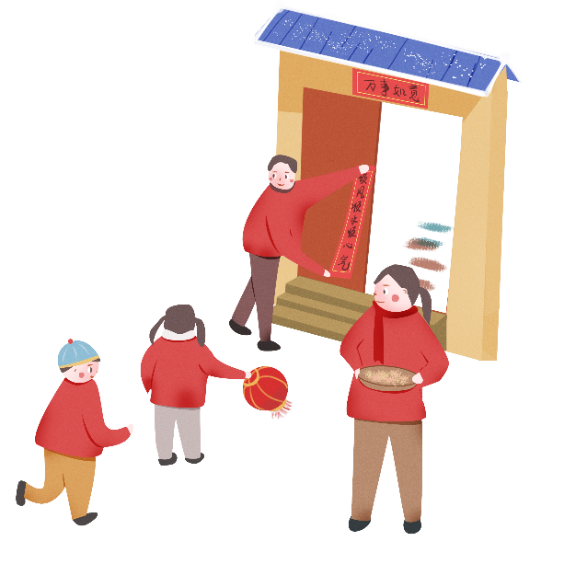
传统节气
除夕作为年尾的节日，源自上古时代岁末除旧布新、祭祀祖先风俗。最早提及“除夕”这一名称的，是西晋周处撰著的地方风物志《风土记》。后又称除夕的前一天为小除，即小年夜；除夕为大除，即大年夜。除夕作为年尾的节日，源自上古时代
输入标题文字

Slide 13
第三章
除夕的禁忌
除夕

Slide 14
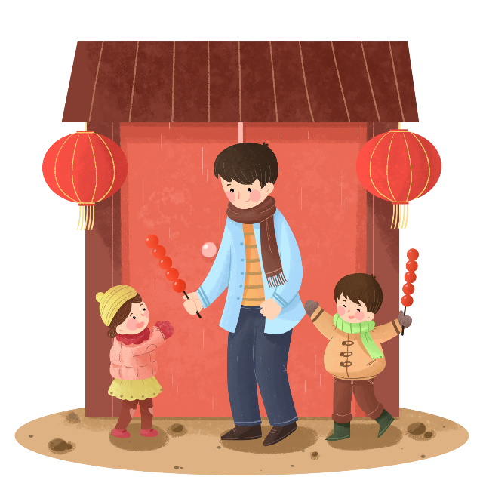
此处输入标题
除夕通常会被称为大年三十，但是其实由于阴历历法的原因，除夕的日期可能是十二月三十，也可能是十二月廿九，但不论如何，它都是阴历年的末尾。
输入标题文字
此处输入标题
除夕通常会被称为大年三十，但是其实由于阴历历法的原因，除夕的日期可能是十二月三十，也可能是十二月廿九，但不论如何，它都是阴历年的末尾。

Slide 15
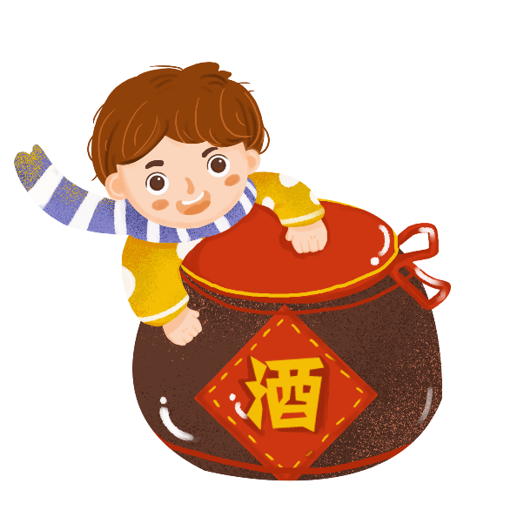
此处输入标题
除夕这一天对华人来说是极为重要的。这一天人们准备辞旧迎新，吃团圆饭。家庭是华人社会的基石，一年一度的团圆饭充分表现出中华族家庭成员的互敬互爱，这种互敬互爱使一家人之间的关系更为紧密。
输入标题文字

Slide 16
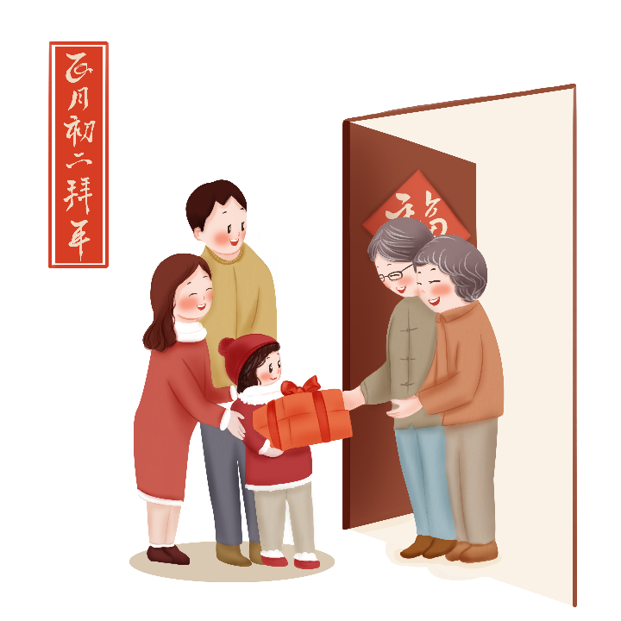
家人的团聚往往令一家之主在精神上得到安慰与满足，老人家眼看儿孙满堂，一家大小共叙天伦，过去的关怀与抚养子女所付出的心血总算没有白费
此处输入标题
输入标题文字

Slide 17
第四章
除夕的典故
除夕

Slide 18
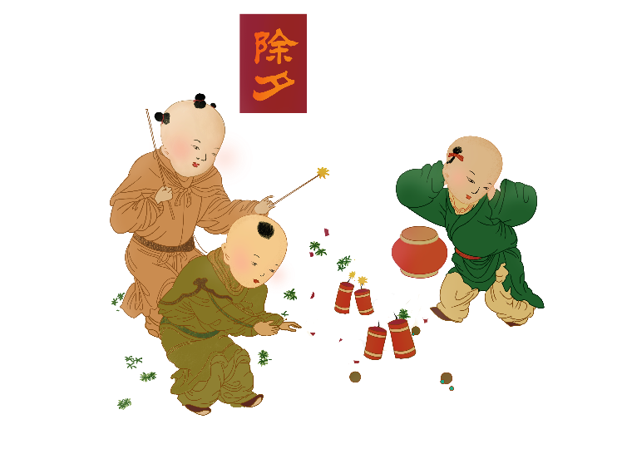
吃年夜饭，是年节家家户户最热闹愉快的时候。大年夜，丰盛的年菜摆满一桌，阖家团聚，围坐桌旁
此处输入标题
输入标题文字
吃年夜饭，是年节家家户户最热闹愉快的时候。大年夜，丰盛的年菜摆满一桌，阖家团聚，围坐桌旁
此处输入标题

Slide 19
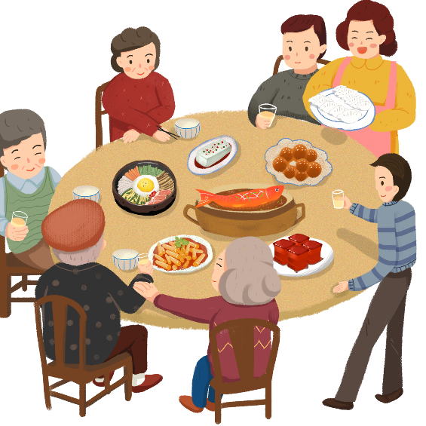
共吃团圆饭桌上有大菜、冷盆、热炒、点心，一般少不了两样东西，一是火锅，一是鱼。火锅沸煮，热气腾腾，温馨撩人，说明红红火火；"鱼"和"余"谐音，是象征"吉庆有余"，也喻示"年年有余"。还有萝卜俗称菜头
此处输入标题
输入标题文字

Slide 20
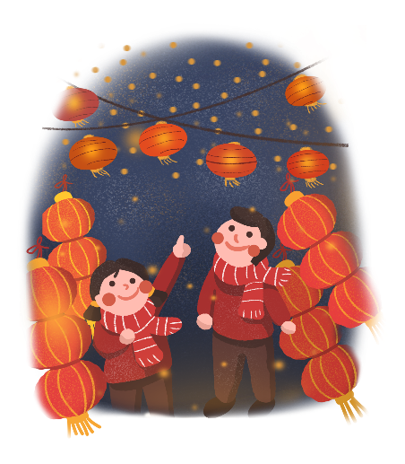
此处输入标题
此处输入标题
年红，是春联、门神、窗花、年画、福字等过年时所贴的红色喜庆元素统称。过年贴年红（挥春），是中国民间由来已久的风俗
年夜饭的名堂很多，南北各地不同，而且各有讲究。北方人过年习惯吃饺子，这是古时候流传下来的习惯，古代北方底层人民生活很艰辛
输入标题文字

